Slide 1

Drunk&
Drink
GRUPO: Isabela, Pablo Augusto, Victor Hugo, Lorrayne e Nathan
Trabalho Interdisciplinar Aplicações para Processos de Negócios

Slide 2
Sumário
01
02
03
Introdução
Participantes do Processo
Modelagem
04
05
06
Projeto da Solução
Indicadores de Desempenho
Modelo de Dados

Slide 3
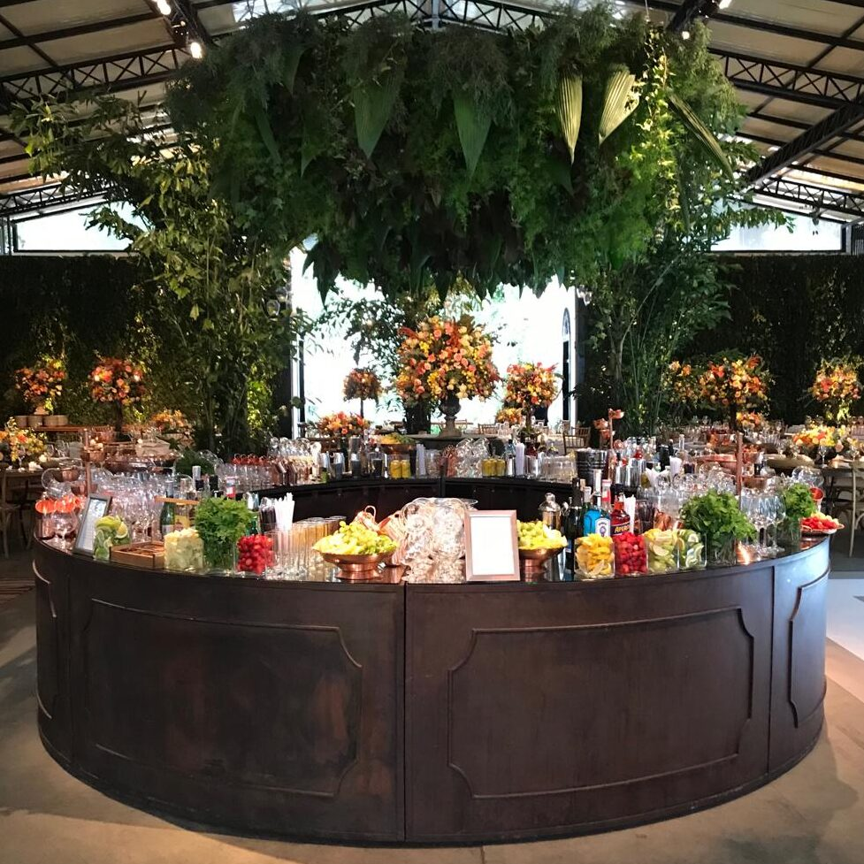
O QUE É UM BAR DE EVENTOS?

Slide 4
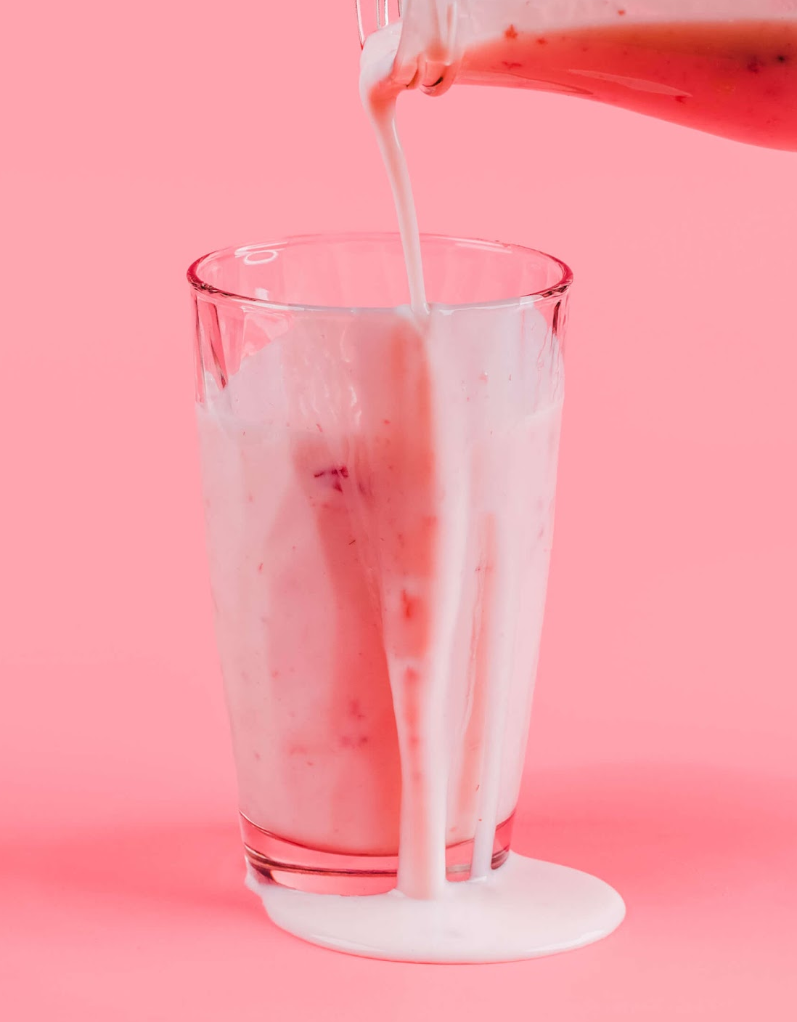
Introdução
Contextualização
Problema
Objetivo
Justificativa
Tendência;
Diferencial;
4,32% PIB.
Comunicação;
Imprevistos;
Atendimento.
Automatizar;
Melhorar atendimento;
Melhorar gestão.
Sonhos;
Experiências.

Slide 5

Participantes do Processo
01
02
03
Contratante
Quem organiza o evento.
Funcionários
Quem trabalha no evento.
Bar de Eventos
Empresa responsável pelo serviço.

Slide 6
Modelagem
02
01
02
Situação Atual
Descrição Geral
Feita de maneira coloquial;
Manifestação de interesse.
Automatização;
Agilidade.

Slide 7
Modelagem dos Processos
01
02
03
Cadastramento
Pagamento
Contratação
Usuários se cadastram:
Contratante;
Funcionário;
Bar de Eventos.
Usuários pagam pela plataforma.
Usuários contratam:
Bar de eventos;
Bartenders;
Fornecedores.

Slide 8
Projeto da Solução
Realizar Proposta;
Aceitar Proposta.
Contratação
01
03
02
Cadastramento
Pagamento
Área de Pagamento;
Recebimento.
Identificar perfil;
Adicionar informações de cada perfil;
Cada perfil tem seu campo específico.

Slide 9
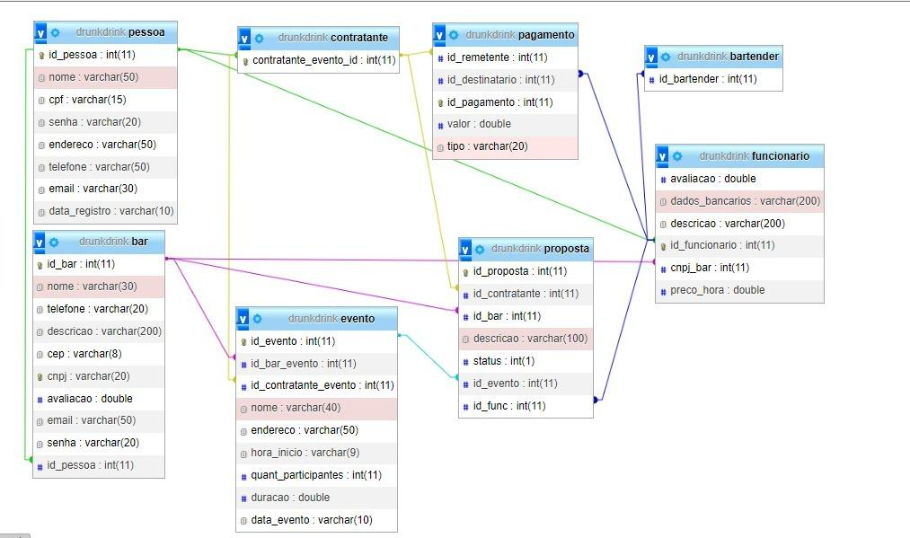
Modelo de Dados

Slide 10
Indicadores de Desempenho
 | Objetivos | Descrição | Fonte de Dados | Perspectiva
Cadastros | Quantidade de cadastros na plataforma | Porcentagem de cadastros por semana | Tabela Pessoa | Processos Internos
Eventos | Quantidade de eventos realizados pela plataforma | Porcentagem de eventos por semana | Tabela Eventos | Processos Internos
Pagamentos | Quantidade de pagamentos pela plataforma | Porcentagem de pagamentos por semana | Tabela Pagamentos | Processos Internos
Eventos por Bar | Quantidade de eventos realizados por bar | Porcentagem de eventos de cada bar por mês | Tabela Evento | Cliente

Slide 11

Obrigado
Please keep this slide for attribution

